Slide 1
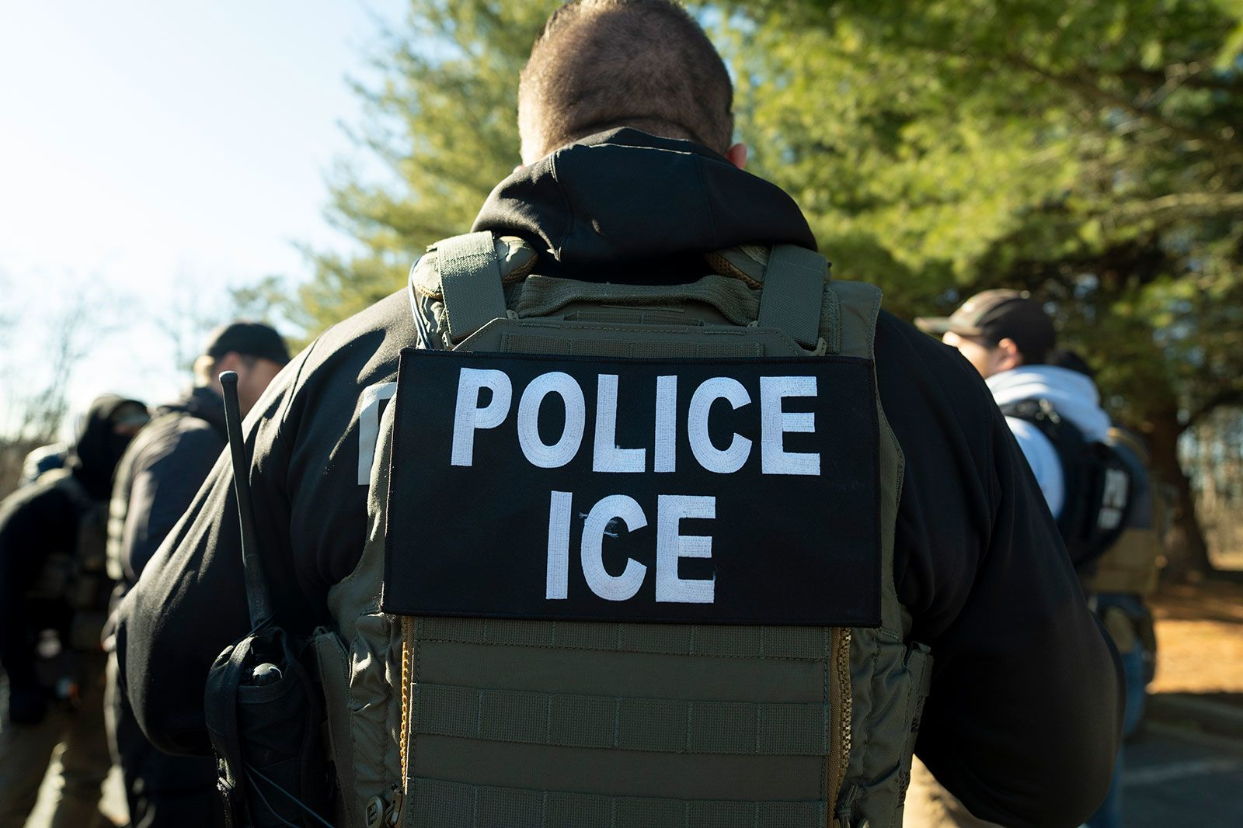
IMIGRAÇÃO
EUA

Slide 2
MIGRAÇÕES
Todo e qualquer deslocamento populacional é uma migração. Devemos entender o que motiva as pessoas a migrar, então adotamos a seguinte abordagem: pessoas migram devido a dois fatores:
FATORES ATRATIVOS
FATORES REPULSIVOS
POLÍTICA
RELIGIÃO
QUESTÕES ÉTNICAS
FATORES NATURAIS
FATORES SÓCIO-ECONÔMICOS

Slide 3
As migrações podem ser divididas em:
Migrações no espaço: podem ser internas e externas
Internas: são aquelas que ocorrem dentro do país e não alteram o total da população.
Externas: aquelas que ocorrem entre países e alteram o total da população

Slide 4
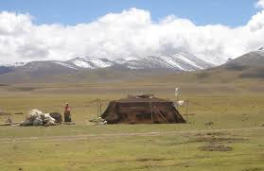
MIGRAÇÕES NO TEMPO
Nomadismo: é uma migração constante, permanente, na qual o elemento humano não possui um lugar fixo no espaço. Não é comum no Brasil

Slide 5
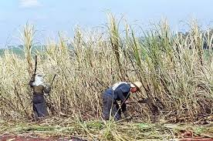
Transumância: também chamada de migração sazonal ou por tempo determinado. É aquela que tem uma época ,período determinado do ano para acontecer, geralmente motivada por questões econômicas. Um exemplo no Brasil é a que envolve os boias-frias.

Slide 6
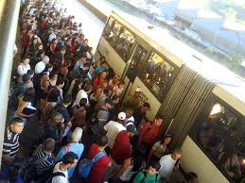
Movimento pendular: também denominada migração diária ou commuting. É típica dos centros urbanos, ocorrendo no sentido casa-trabalho-casa. Pode ocorrer em uma cidade, geralmente envolvendo pessoas que moram na periferia e trabalham no centro, ou pessoas que se deslocam entre cidades, como em uma região metropolitana.

Slide 7
Migração definitiva: é aquela que ocorre em caráter definitivo, onde não há a probabilidade de retorno ao local de origem.

Slide 8
IMIGRAÇÃO NOS EUA
A população dos Estados Unidos foi estimada pelo United States Census Bureau em novembro de 2010 em 310 730 000 habitantes, incluindo 11,2 milhões de imigrantes ilegais.
Os Estados Unidos são a terceira nação mais populosa do mundo, após China e a Índia, e o único país industrializado em que há perspectivas de aumento em grande parte da população. Com uma taxa de natalidade de 13,82 por mil, 30% abaixo da média mundial, a sua taxa de crescimento populacional é de 0,98%, significativamente superior às da Europa Ocidental, Japão e Coreia do Sul.
O México foi a principal fonte de novos residentes por mais de duas décadas; desde 1998, China, Índia e as Filipinas foram os quatro principais países de origem de imigrantes a cada ano.

Slide 9
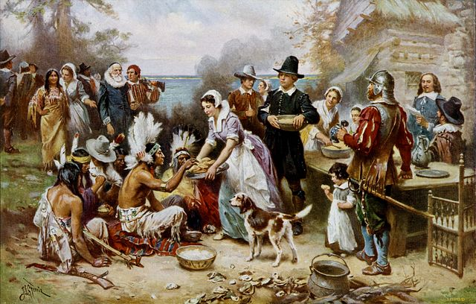
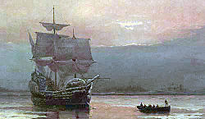
Os Estados Unidos da América foram o país que recebeu os maiores contingentes de imigrantes da História da humanidade. A imigração começou no século XVII e dura até os dias de hoje.
1620 – Chegada do Mayflower à costa leste dos EUA (Nova Inglaterra), com os Peregrinos puritanos, que se estabeleceram e fundaram a cidade de Plymouth.

Slide 10



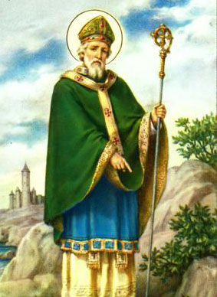
SÉCULO XIX
Na segunda metade do século XIX aumentou a entrada de imigrantes irlandeses, holandeses, poloneses e alemães.

Slide 11



Rob Gronkowski
Sebastian
Janikowski
Mike Krzyzewski

Slide 12
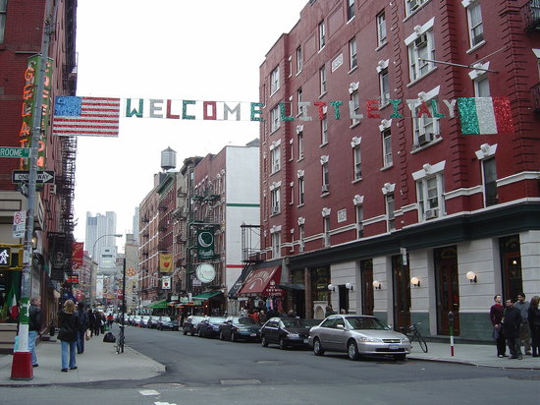
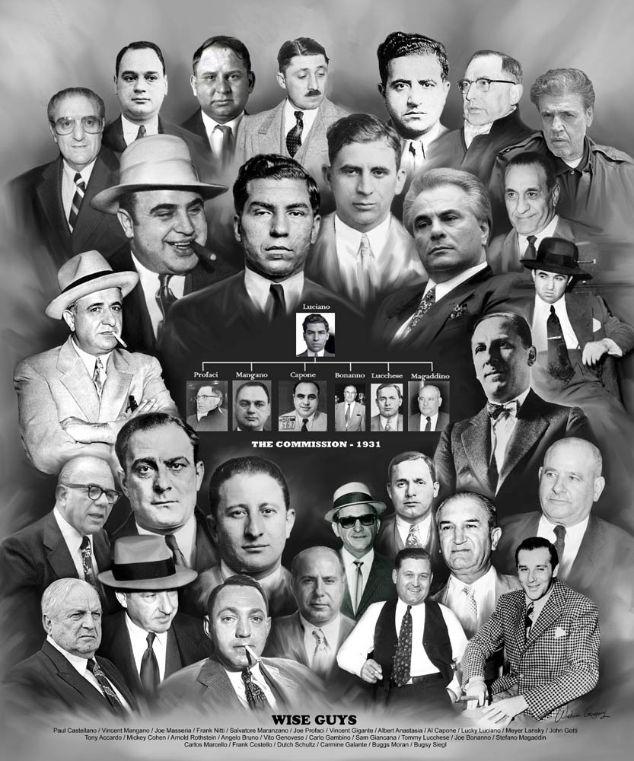
FINAL SÉCULO XIX/INÍCIO SÉCULO XX
Já no final do século XIX e início do século XX foi a vez dos europeus do
sul migrarem para os EUA, principalmente italianos e gregos. Os chineses
começaram a migrar nessa época para a costa do Pacífico.

Slide 13
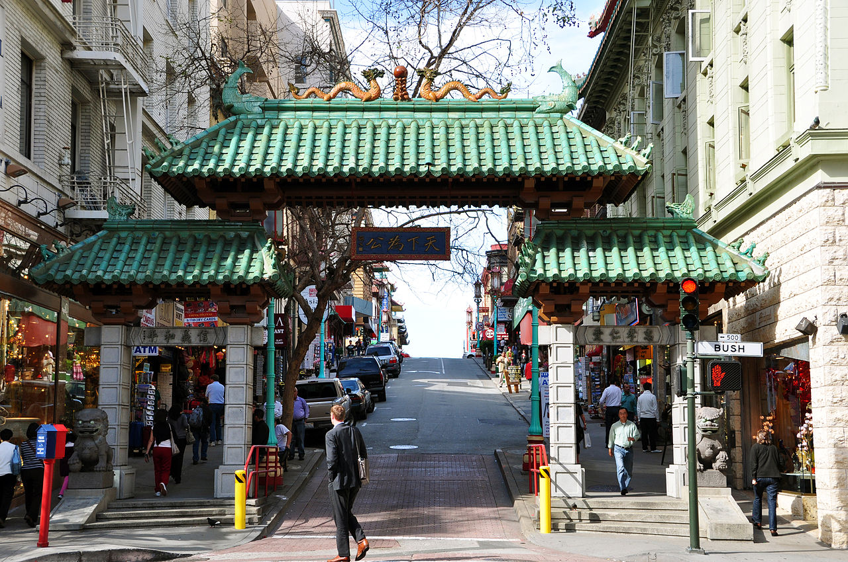
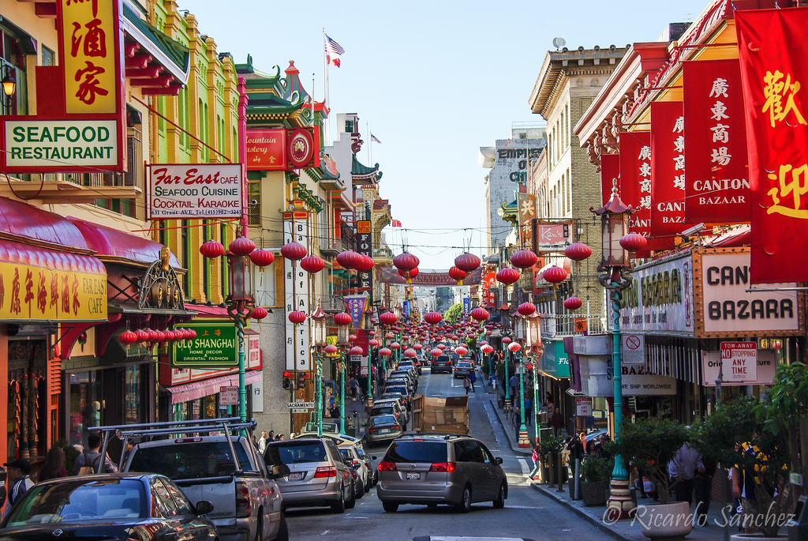
CHINATOWN
SAN FRANCISCO

Slide 14
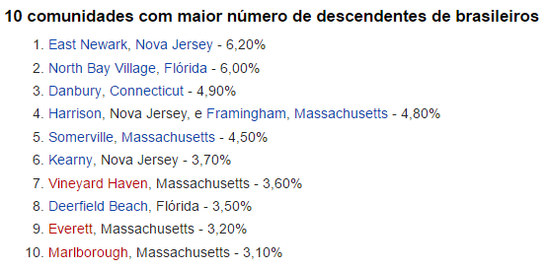
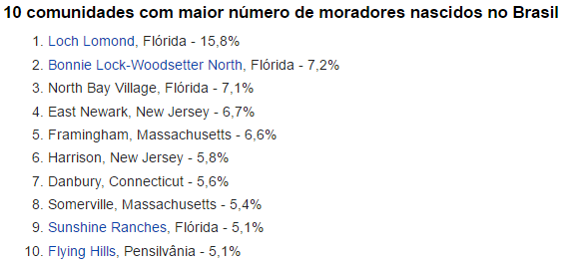
SEGUNDA METADE SÉCULO XX
Na segunda metade do século XX quem domina a imigração são os latino-americanos , em especial, os mexicanos. Vivem hoje quase 30 milhões de pessoas de origem mexicana nos EUA. Estados próximos ao México, como Arizona, Texas, Novo México, Califórnia e Flórida são, a cada ano, "inundados" com a entrada de novos imigrantes. Porto Rico, Cuba, República Dominicana, El Salvador e outros países também mandam milhares de imigrantes a cada ano. O número de brasileiros nos EUA era de 371.529 em 2012. Segundo o Itamaraty, o número de brasileiros nos EUA é de 1.066.000, sendo aproximadamente 300 mil na Flórida.

Slide 15
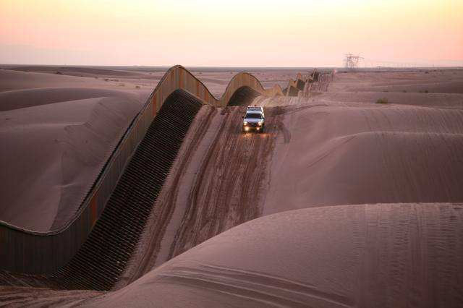
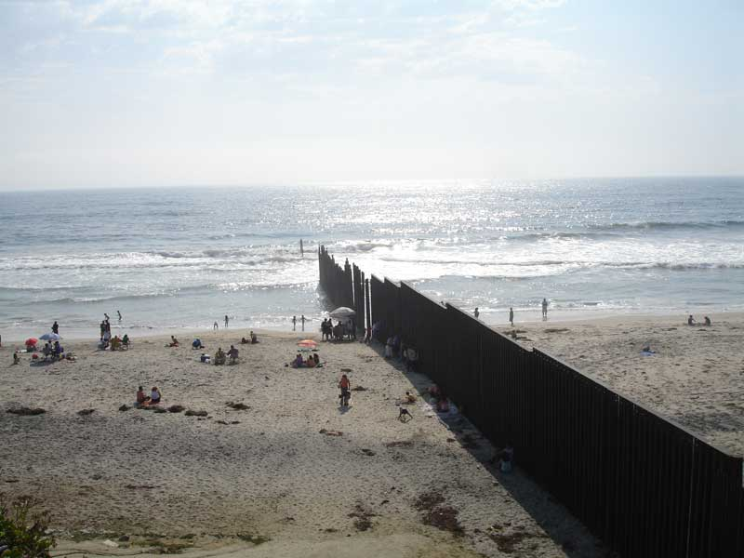
MURO FRONTEIRA EUA/MÉXICO

Slide 16
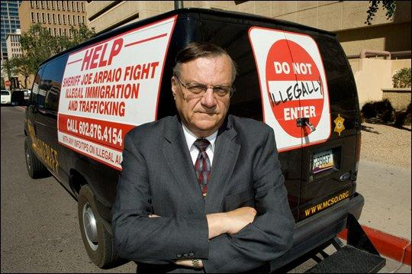
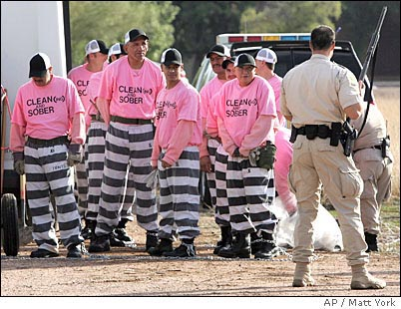
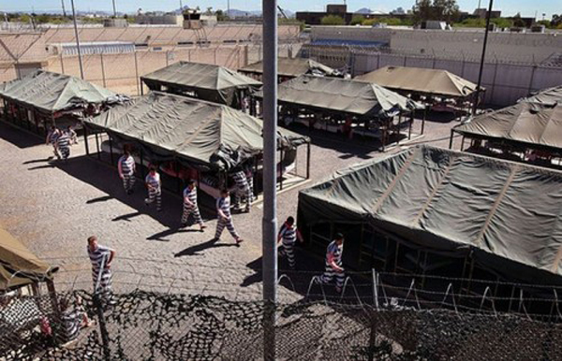

Slide 17


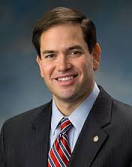
MARCO
RUBIO

Slide 18
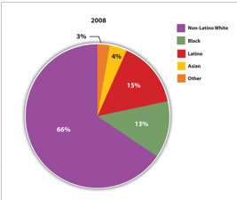
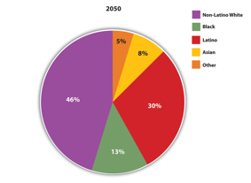
COMPOSIÇÃO ÉTNICA POPULAÇÃO EUA

Slide 19
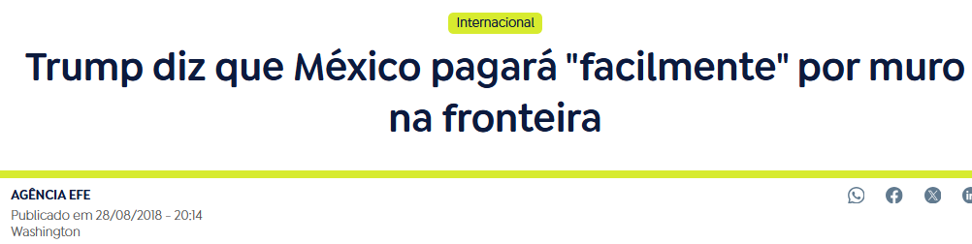
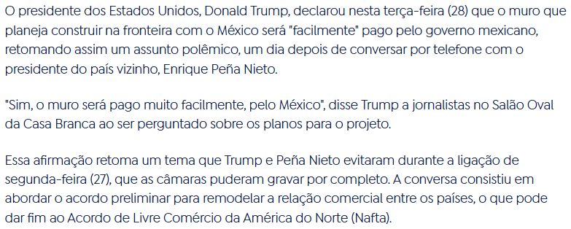

Slide 20
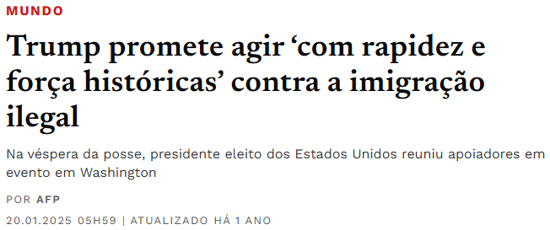

Slide 21
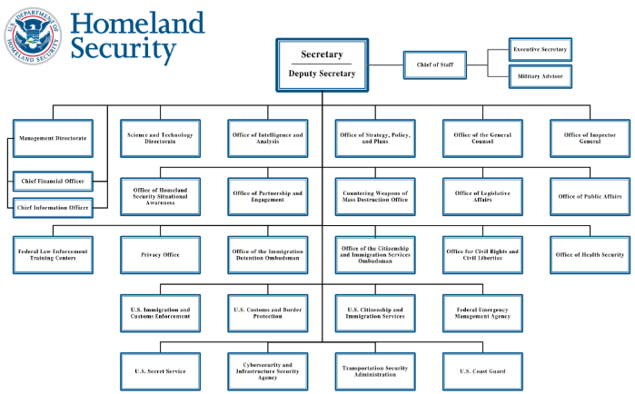

Slide 22
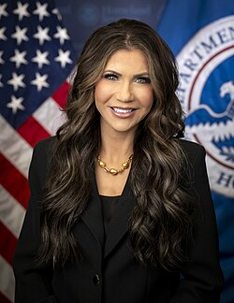
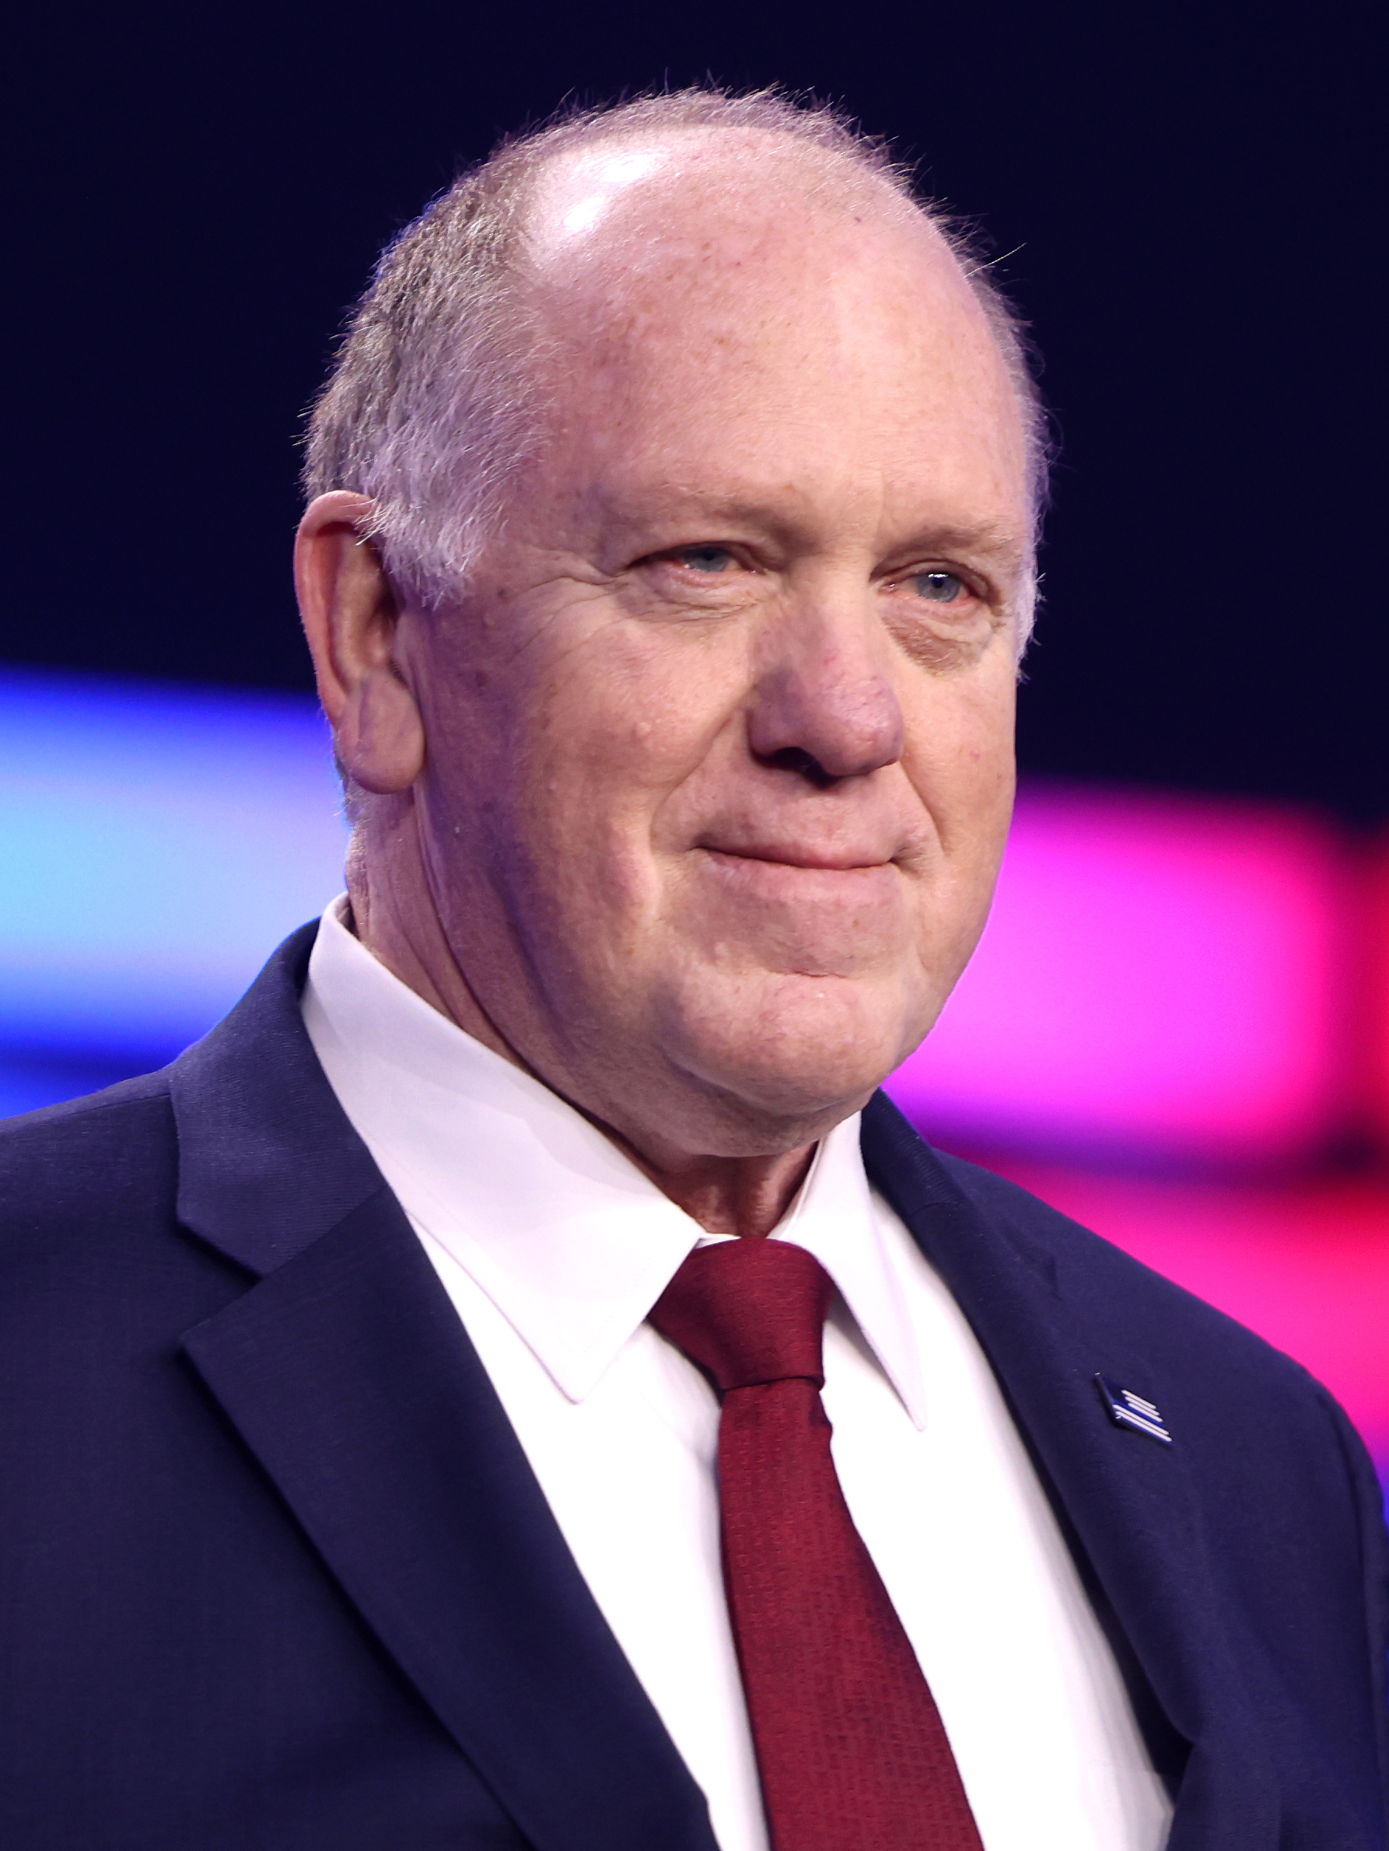
TOM HOMAN
KRISTI NOEM

Slide 23
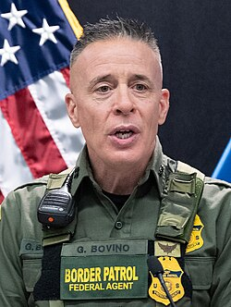
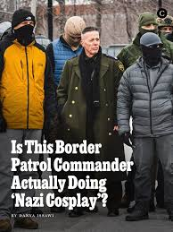
GREGORY BOVINO

Slide 24
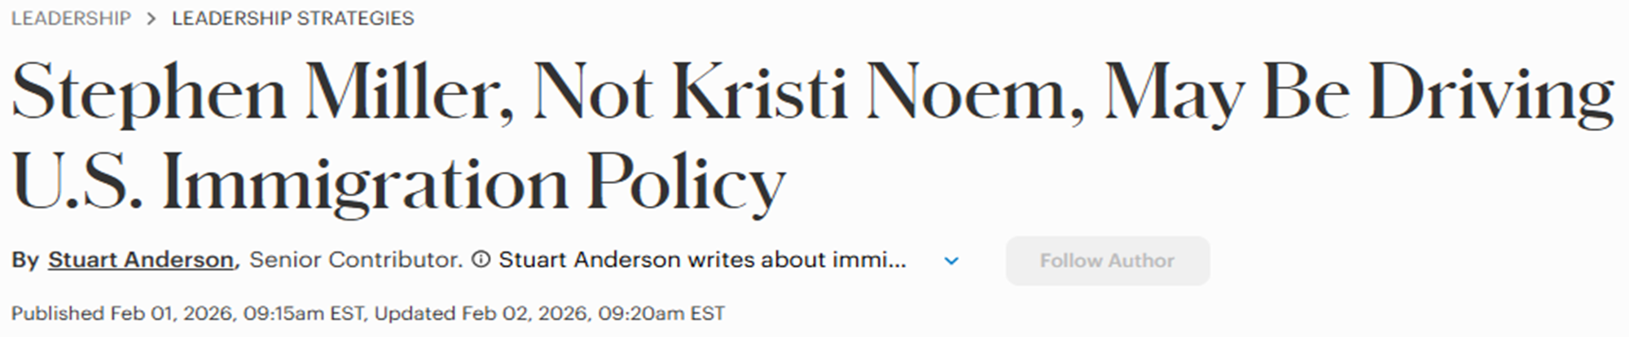
In a tense meeting last week, top Trump aide Stephen Miller and Homeland Security Secretary Kristi Noem demanded that immigration agents seek to arrest 3,000 people a day, according to two sources familiar with the meeting.
Why it matters: The new target is triple the number of daily arrests that agents were making in the early days of Trump's term — and suggests the president's top immigration officials are full-steam ahead in pushing for mass deportations.
The increased pressure on agents comes as border-crossing numbers have plummeted in Trump's first four months. It signals an increasingly aggressive approach to making arrests in non-border communities nationwide.
It also comes as the Trump administration's heavy-handed tactics in rounding up unauthorized immigrants — and in some cases, legal residents and even U.S. citizens — appear to have contributed to President Trump's slipping poll numbers on immigration.

Slide 25
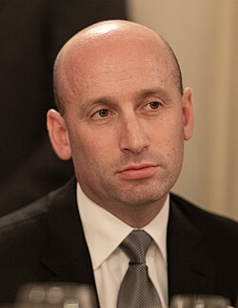
Zoom in: Miller, the White House's deputy chief of staff and leading architect of President Trump's immigration policy, laid into top immigration officials during the May 21 meeting at Immigration and Customs Enforcement (ICE) headquarters in D.C., according to four people familiar with the meeting.
Miller demanded that field office directors and special agents in charge get arrest and deportation numbers up as much as possible, pointing to the waves of unauthorized immigrants who were able to enter the U.S. during the Biden administration.
Noem took a milder approach in pushing for more arrests, soliciting feedback from ICE leaders. Special government employee Corey Lewandowski, a former Trump campaign aide, also spoke.
STEPHEN MILLER

Slide 26
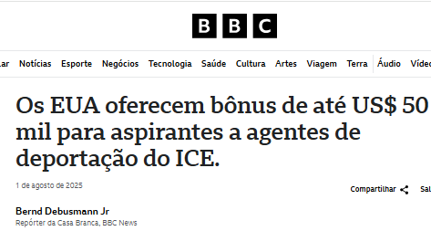
https://www.youtube.com/shorts/HMU-Iaic8GI

Slide 27
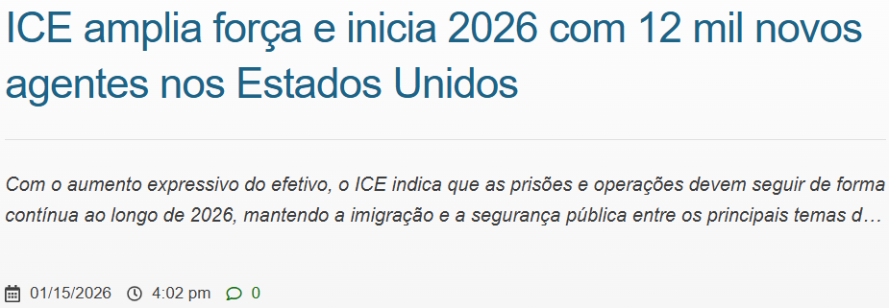
https://www.youtube.com/watch?v=f1FqyzKme90

Slide 28
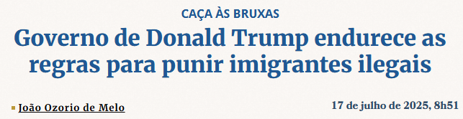
Por ordem do presidente Donald Trump, o Departamento de Justiça e o Departamento de Segurança Nacional dos Estados Unidos mudaram as regras que garantiam direitos, até agora, a imigrantes ilegais capturados pelo Serviço de Imigração e Alfândega (Immigration and Customs Enforcement — ICE). O propósito declarado é o de desencorajar a imigração ilegal.
De acordo com um memorando enviado pelo diretor interino do ICE aos agentes de todos os órgãos que atuam na “caça às bruxas”, imigrantes que cruzaram ilegalmente a fronteira não têm mais direito a uma audiência de fiança quando tentam contestar, em uma corte de imigração, os procedimentos de deportação.
Além disso, esses imigrantes ilegais não terão mais direito à fixação da pena — ou do tempo de prisão. Isto é, ficarão presos pela duração de todos os procedimentos da deportação, que poderá ser de meses ou anos.

Slide 29
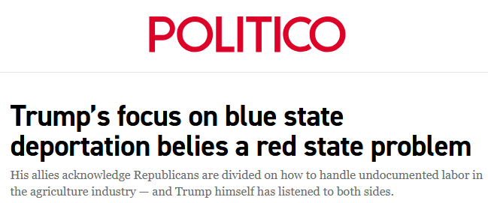


Slide 30
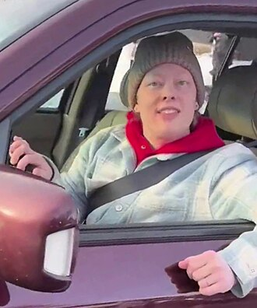
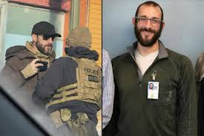
ALEX PRETTI
RENÉE GOOD
https://www.youtube.com/watch?v=4cDXOYLsaF0&t=7s

Slide 31
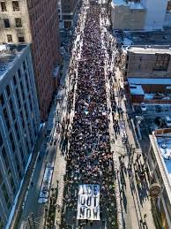
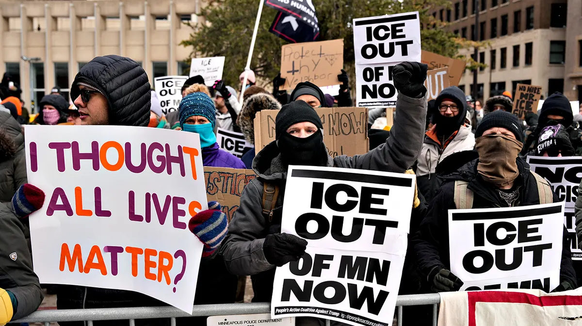

Slide 32
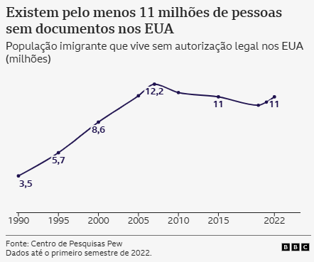

Slide 33
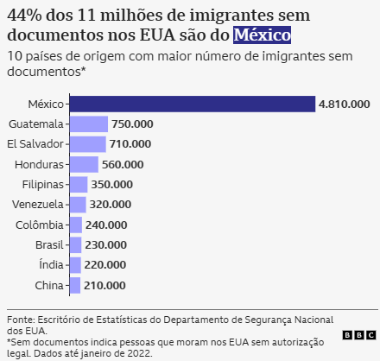

Slide 34
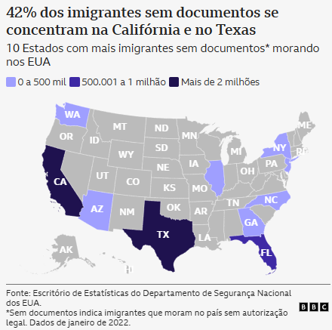

Slide 35
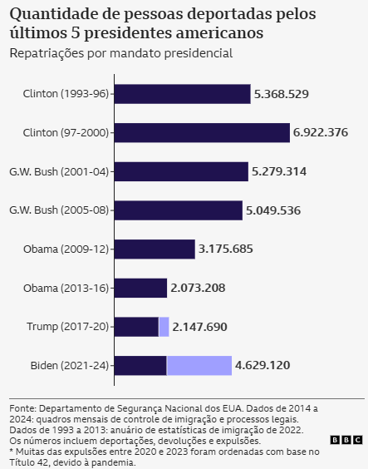

Slide 36
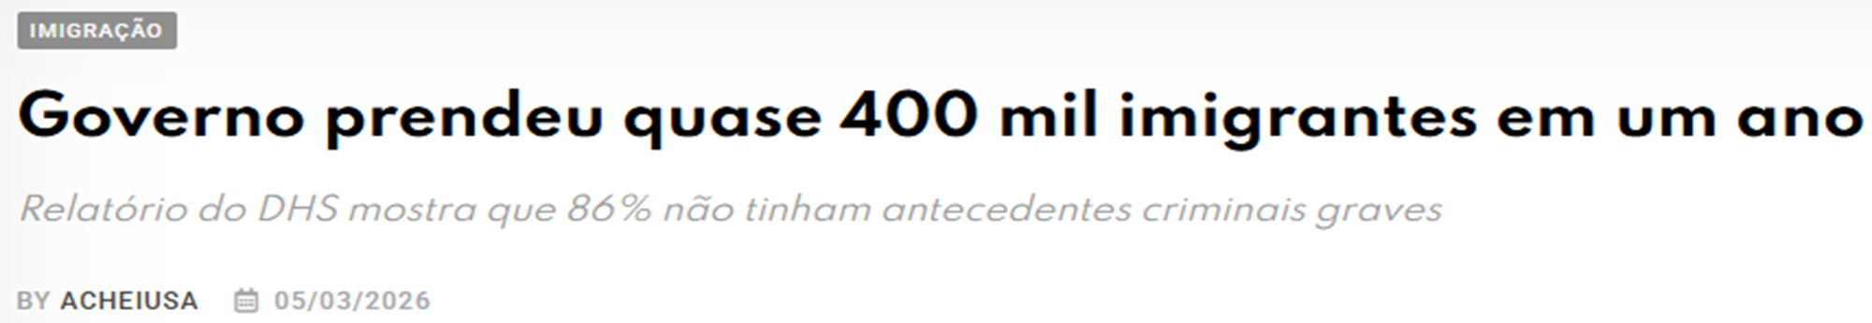
https://www.bbc.com/portuguese/articles/c1d4v543yy3o

Slide 37
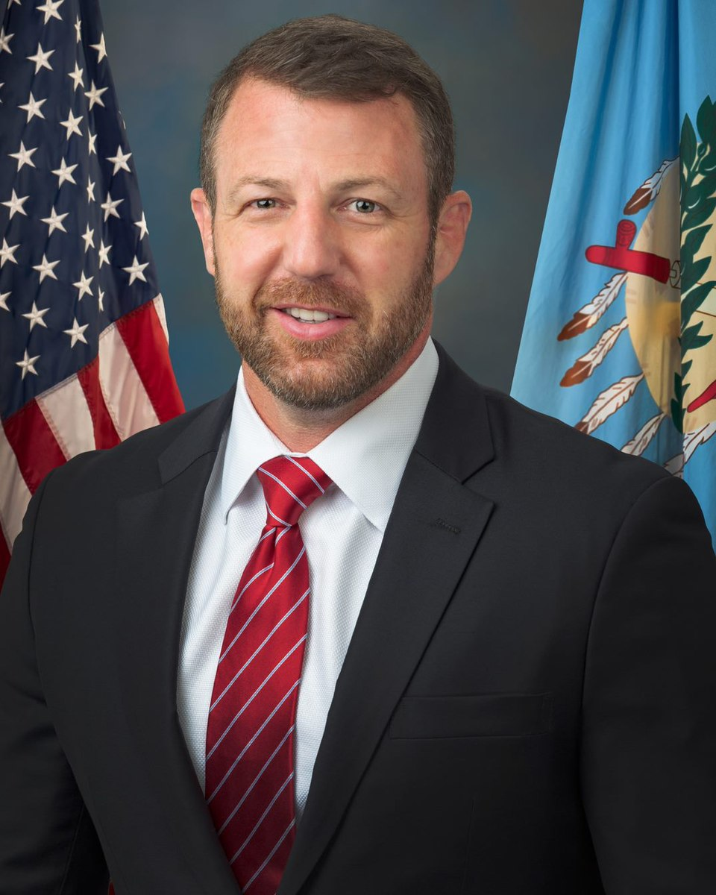
MARKWAYNE MULLIN

